Slide 1
БАТЬКІВСЬКІ ЗБОРИ І КУРСУ

Slide 2
Порядок денний:
Виступ директора ліцею «Виховання учнів в ліцеї і сім'ї – єдиний нерозривний процес»
Вибори батьківського комітету.
Різне.
Батьківські збори в групах.

Slide 3
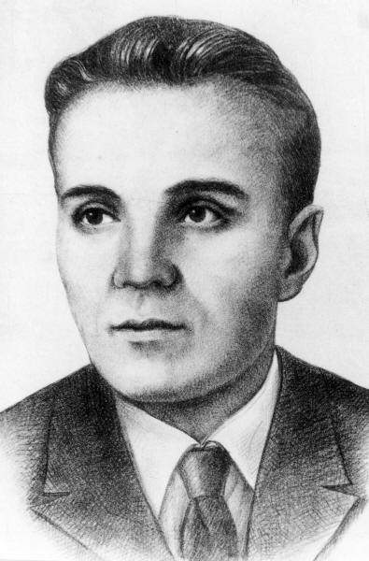
«У вихованні органічно зливається суспільне й інтимне. У цьому злитті, на мій погляд, і полягає гармонія людського щастя… Тільки разом з батьками, спільними зусиллями,вчителі можуть дати дітям велике людське щастя».
В.О. Сухомлинський

Slide 4
КОНТИНГЕНТ УЧНІВ
Юнаків | 266
Дівчат | 184
ЗА ВІКОМ:
15 років | 61 чол.
16 років | 87 чол.
17 років | 103 чол.
18 років | 106 чол.
19 років | 54 чол.
20 років | 13 чол.
21 рік | 5 чол.
Старше 21 | 21 чол.

Slide 5
ВІДОМОСТІ ПРО КОНТИНГЕНТ УЧНІВ ЛІЦЕЮ
Назва школи | Кількість учнів
ЗОШ № 1 | 3
ЗОШ № 2 | 13
ЗОШ № 3 | 6
ЗОШ № 4 | 21
ЗОШ № 5 | 11
ЗОШ № 6 | 5
ЗОШ № 10 | 8
ЗОШ № 11 | 10
ЗОШ № 12 | 24
Вечірня ЗОШ № 2 | 4
Ізюмський район | 32
Інші райони області | 7
Інші області | 1

Slide 6
Район проживання учнів
№п/п | Відомості | Кількість учнів
1 | Район ІПЗ | 97
2 | Район «Гончарівка» | 49
3 | Район «Піски» | 40
4 | Район «Верхнє селище» | 46
5 | Район «Залізничний вокзал» | 114
6 | Район «Зелене господарство» | 6
7 | Ізюмський район | 73
8 | Засіб пересування на навчання
9 | пішки | 194
10 | автобус | 233
11 | електричка | 22

Slide 7
Соціальний статус учня
Сироти | 22
малозабезпечені | 16
не повна сім'я | 200
повна сім'я | 225
Соціальне походження
Робітники | 184
Безробітні | 184
Приватні підприємці | 20
Військовослужбовці | 5
Пед. працівники | 11
Держ. службовці | 27
Пенсіонер | 33
Робітник аграрного сектору | 20

Slide 8
ДОВІДКА ПРО ЛІЦЕЙ
Ізюмський професійний ліцей – один з найбільших навчальних закладів професійно-технічної освіти Харківської області.
По чисельності учнівського контингенту ліцей входить в десятку закладів області.
Станом на 1 вересня 2015 року учнівський контингент становить:
Курс навчання | Всього | У тому числі
 |  | На базі 9 класів | На базі 11 класів
І курс | 150 | 100 | 50
ІІ курс | 114 | 88 | 26
ІІІ курс | 134 | 100 | -
ІV курс | 106 | 86 | -
ВСЬОГО | 450 | 374 | 76

Slide 9
КОНТИНГЕНТ УЧНІВ
Фактичний контингент учнів, які навчаються за державним замовленням, становить на 01.01.2015 р.450 чол., ,із них
Пільговий контингент учнів складає 71 учень:
сироти та діти, позбавлені батьківської опіки - 2 учні;
напівсироти – 25 учнів;
учні з малозабезпечених родин (згідно довідок) - 12 учнів ;
учні, що мають статус Чорнобильців – 4 учня ;
учні - інваліди – 2 учні;
учні з багатодітних родин – 24 учнів;
учні - переселенці – 2 учні.

Slide 10
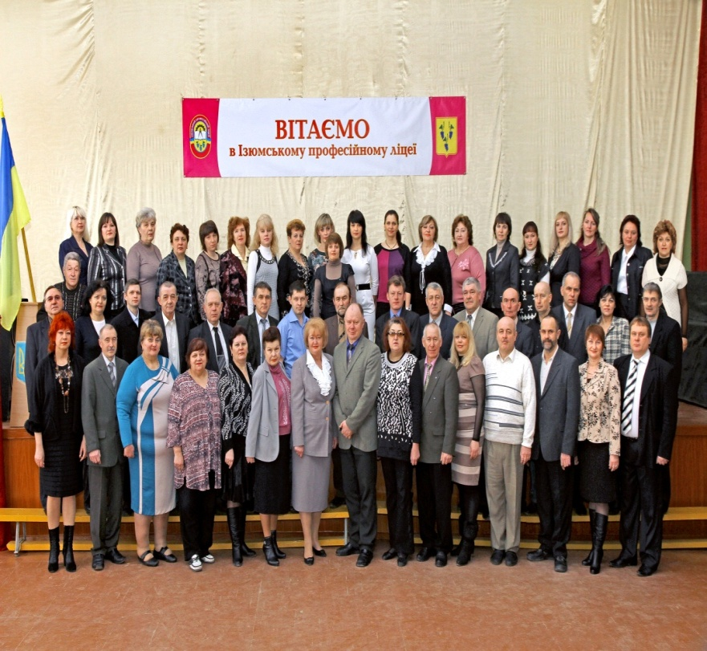
КОЛЕКТИВ ЛІЦЕЮ
Трудовий колектив ліцею нараховує 118 викладачів, майстрів, робітників служб та технічного персоналу:
З них – 5 чол. керівників ліцею;
Педагогічних працівників – 55 чол.:
викладачі -15 чол.;
майстри виробничого навчання -29 чол.;
бібліотекарі-2 чол.;
керівники гуртків - 2 чол.

Slide 11
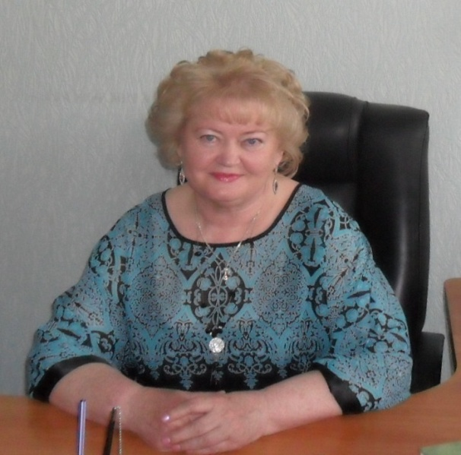
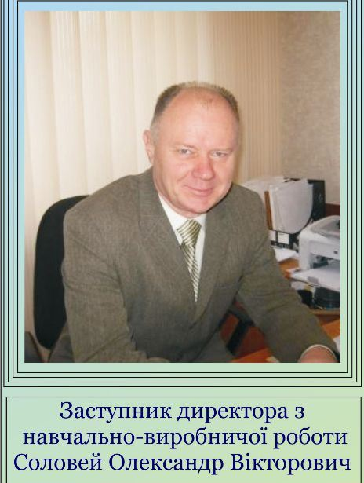
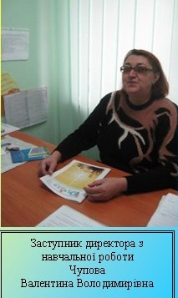
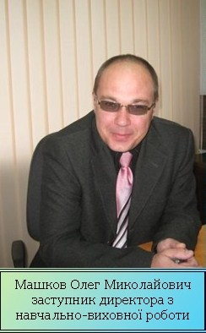
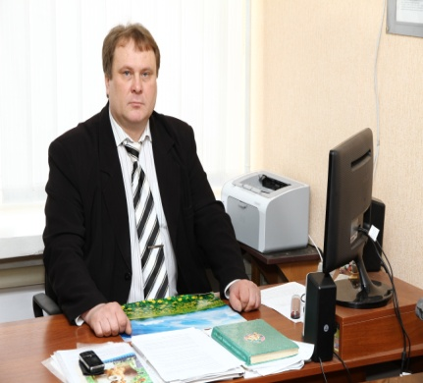
КЕРІВНИКИ ЛІЦЕЮ
Директор Ізюмського професійного ліцею
Колесник Л.В.
Старший майстер
Філатов О.Ф.

Slide 12
Перелік професій, за якими здійснюється первинна професійна підготовка кваліфікованих робітників в Ізюмському професійному ліцеї
№ п/п | Код за Державним класифікатором України | Назва професії | Вид професійної підготовки | Ліцензований обсяг
1 | 7241 7212 | Слюсар-електрик з ремонту електроустаткування. Електрогазозварник. | Первинна професійна підготовка | 30
2 | 7231 7212 | Слюсар з ремонту автомобілів. Електрозварник ручного зварювання. | Первинна професійна підготовка | 90
3 | 5122 7412 | Кухар. Кондитер. | Первинна професійна підготовка | 90
4 | 5122 5123 5123 | Кухар. Офіціант. Бармен. | Первинна професійна підготовка | 60
5 | 7122 7133 | Муляр. Штукатур. | Первинна професійна підготовка | 60
6 | 7212 | Електрогазозварник. | Первинна професійна підготовка | 30
7 | 4131 4121 4112 | Агент з постачання. Конторський (офісний) службовець (бухгалтерія). Оператор комп’ютерного набору. | Первинна професійна підготовка | 30
8 | 8211 7231 | Токар. Слюсар з ремонту автомобілів. | Первинна професійна підготовка | 60

Slide 13
КУРСОВА ПІДГОТОВКА
Наш ліцеї має ліцензії та здійснює курсову підготовку з професій:
електрогазозварник;
кухар;
оператор комп’ютерного набору;
монтажник систем утеплення будівель;
електрогазозварник;
лицювальник-плиточник;
муляр.
По закінченню видається свідоцтво державного зразка.
Вартість навчання – до 2500 грн.
Термін навчання – до 6 місяців

Slide 14
Професія «Слюсар з ремонту автомобілів. Електрозварник ручного зварювання»
Майстри виробничого навчання:
Поздняков Ігор Нікіфорович,
Чернікова Марія Романівна
Класний керівник
Святенко Сергій Олександрович

Slide 15
Професія
«Кухар-кондитер»
Кухар-кондитер
Майстри виробничого навчання:
Гордіенко Андрій Михайлович
Сикало Галина Олексіївна
Класний керівник
Черкашина Наталія Володимирівна

Slide 16
Професія «Муляр-штукатур»
Майстри виробничого навчання:
Дуднік Віра Пилипівна
Водолазський Ігор Валерійович
Класний керівник
Крівцов Анатолій Петрович

Slide 17
Професія «Конторський (офісний) службовець (бухгалтерія). Оператор комп’ютерного набору»
Майстри виробничого навчання:
Філатова Світлана Олександрівна,
Коваленко Наталія Олександрівна
Класний керівник
Ковалевська Олена Леонідівна

Slide 18
Професія «Електрогазозварник»
Майстри виробничого навчання:
Черкасов Олександр Миколайович,
Попірний Анатолій Петрович

Slide 19
Професія «Кухар,Офіціант,Бармен»
Майстер виробничого навчання:
(Білоус Тетяна Володимирівна

Slide 20
Стипендія учням
Всі наші учні отримають стипендію. Звичайна академічна стипендія становить 275 грн. На руки після утримання 1% профспілкового внеску - 272,25 грн.
Підвищена стипендія для відмінників ( навчаються на 10-12 балів) становить 315 грн. На руки після утримання профспілкового внеску – 311,85 грн.
Стипендії учнів, які харчуються на пільгових умовах : 220 грн. (утримуються 55 грн. за пільгове харчування).
На руки після утримання профспілкового внеску – 217,80 грн.
Стипендія учням - сиротам та учням, позбавленим батьківської опіки – 850 грн. На руки після утримання профспілкового внеску – 841,50 грн.
Якщо виникає економія коштів, учням виплачується індексація в межах затверджених лімітів.
Дата видачі стипендії 27 числа кожного місяця

Slide 21
НАВЧАЛЬНИЙ ПРОЦЕС
Навчальний процес в ліцеї здійснюється згідно навчальних планів та програм, затверджених в установленому порядку. Головна увага приділялася якості навчання, диференційованому підходу до учнів, впровадження нових педагогічних технологій.
Зараз в ліцеї проводиться вхідне діагностування знань учнів 1 курсу з предметів загальноосвітньої підготовки: математики, фізики, хімії, української мови та літератури.

Slide 22
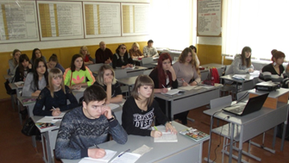
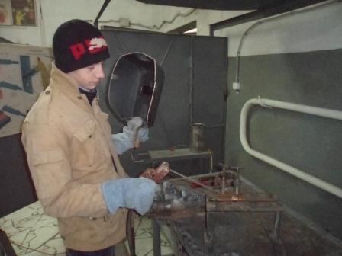
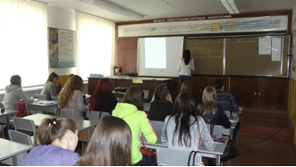
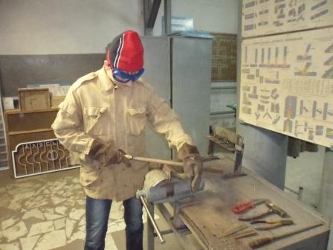
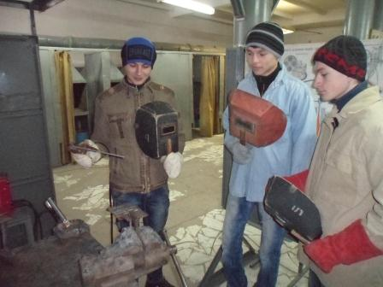
НАВЧАЛЬНИЙ ПРОЦЕС

Slide 23
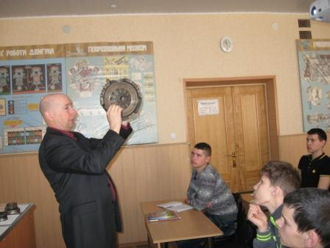
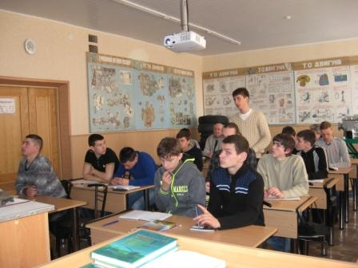
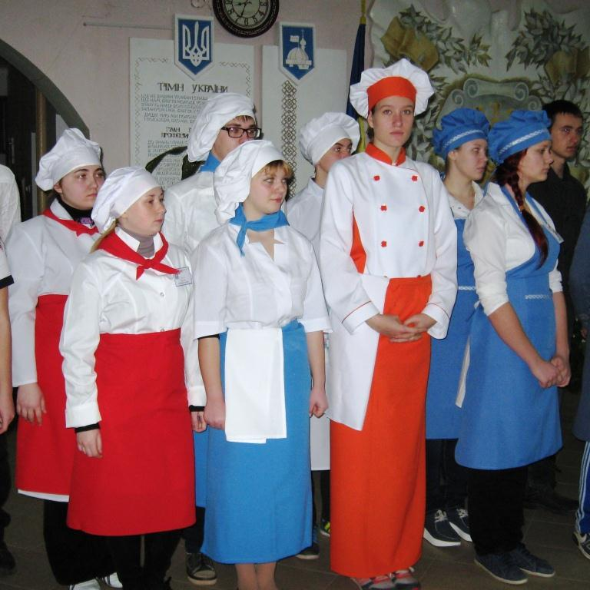
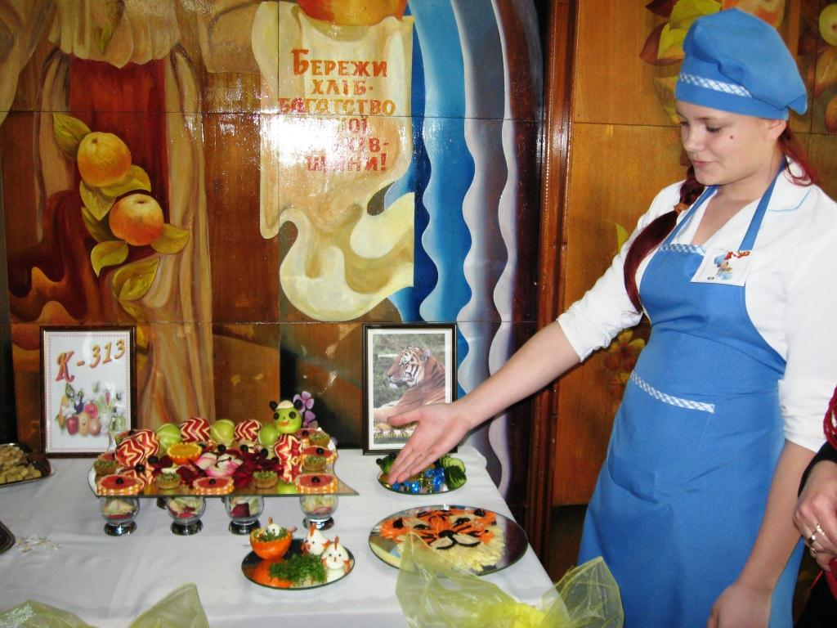
НАВЧАЛЬНИЙ ПРОЦЕС

Slide 24
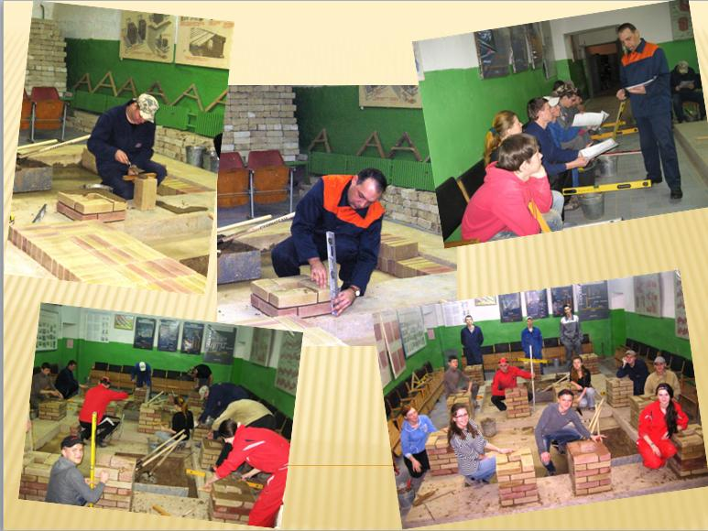
НАВЧАЛЬНИЙ ПРОЦЕС

Slide 25
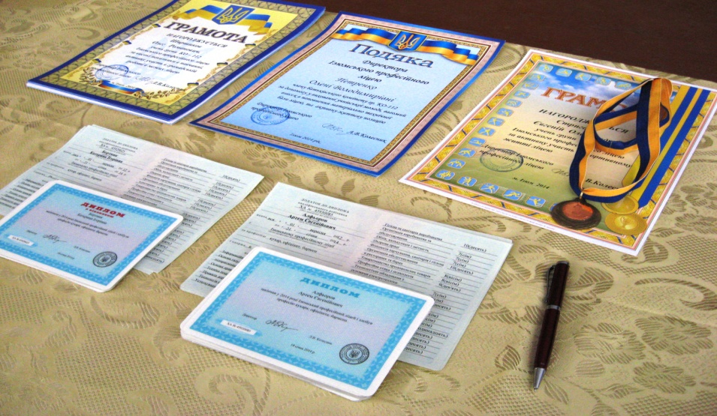
Диплом кваліфікованого робітника з відзнакою видається випускникам, які мають не менше 75 відсотків навчальних досягнень високого рівня (10, 11, 12 балів) з усіх предметів та професійно-практичної підготовки, а з решти предметів, що входять у додаток до диплома, не нижче 8 балів і за результатами державної кваліфікаційної атестації мають 10, 11, 12 балів та зразкову поведінку..

Slide 26
За результатами діагностики було з’ясовано наступне. Всього було про діагностовано 248 учні, з них хлопчиків 156, дівчат – 92. На питання анкети «Чи пробував ти курити, і якщо так, то коли» відповіли: 1. Ніколи не пробував - 62 % учнів (164 учень), з них 95 хлопців та 69 дівчат. 2. Пробував у 6 класі або раніше – 4 % учнів (11 учнів), з них 9 хлопців та 2 дівчинки. 3. Пробував у 7-10 класах або пізніше – 22 % учнів (49 учнів), з них 31 хлопець та 18 дівчат. На питання «Чи куриш ти зараз», відповіли: 1. Ні, і не думає починати 38 % учнів (74 учня), з них 19 хлопців та 45 дівчат. 2. Курю 1-2 рази на тиждень - 5 % учнів (14 учнів), з них 12 хлопців та 2 дівчат. 3. Курю щоденно 42 % учнів (79 учнів), з них 62 хлопця та 17дівчат На питання «Що ти думаєш про своє куріння у майбутньому» 10 % учнів (25 учнів), з них 18 хлопців та 7 дівчат відповіли, що найближчим часом збираються кинути палити. На питання «Де ти береш цигарки, якщо ти палиш» 6 % учнів (12 чол.) відповіли, що купують самостійно, 2 % учнів (1) – що купують старші товариші, 5 % учнів (10 чол.) відповіли, що отримують їх з інших джерел, в тому числі у своїх батьків. «У яких ситуаціях ти палиш» 54% (78 учнів) відповіли на питання що палять у ліцеї, на перервах або після закінчення уроків, 12 % (19 учнів) палять вдома, у тому числі, коли батьки знають про це. Отримані дані свідчать про те, що попереджувальна робота не має 100 % ефективності, і велика частка відповідальності за це лежить на батьках.

Slide 27
Стан здоров’я наших учнів:
За медичними довідками учні 1 курсу віднесені до:
Основної групи – 108 чол.
Підготовчої групи –34 чол.
Спеціальної групи - 7 чол.
Звільнені від фізичної культури –1чол.
Аналіз захворювання наших учнів:
Захворювання шлунку - 2 чол.
Захворювання серця та суглобів - 5 чол.
Захворювання органів дихання -35 чол.
Захворювання нервової системи -2 чол.
Захворювання нирок -4 чол.
Зорова патологія - 12 чол.
Хірургічна патологія -14 чол.
Вегето-судинна дистонія - 5 чол.

Slide 28
ХАРЧУВАННЯ УЧНІВ
Вартість одного пиріжка станом на 15.09.2015 р:
з картоплею 1,70 грн.;
зі свіжою капустою 1,85 грн.;
з рисом та яйцем 1,80 грн.;
з повидлом 1,90 грн.;
з яблуком 1,80 грн.;
з маком 3,25 грн.
Середня вартість обіду складає 14,40 грн.(за тиждень)
Вартість харчування:
для дітей – сиріт на повному державному забезпеченні складає 40,00 грн/день;
дітей – сиріт під опікою – 16 грн/день;
малозабезпечені - 16 грн/день;
інваліди - 16 грн/день.

Slide 30
ПЕРСПЕКТИВНЕ МЕНЮ НА ТИЖДЕНЬ ПІЛЬГОВОГО КОНТИНГЕНТУ

Slide 31
ГУРТКИ
В ліцеї працюють хоровий, театральний, вокальний гуртки художньої самодіяльності та спортивні секції з волейболу, футболу, атлетизму, фітнесу.
хоровий ( керівник -Редько Г.Ф.)
театральний (керівник -Володіна Н.М.)
танцювальний (керівник -Володіна Н.М.)
атлетизм керівник - (керівник -Колесник А.П.)
футбол (керівник -Шурчілов С.Є)
волейбол (керівник -Бреус В.М.)
фітнес (керівник -Сергеєва В.Л.)
теніс (керівник – Суддя В.І.)
кульова стрільба (керівник – Лаврентьєв В.Б.)

Slide 32
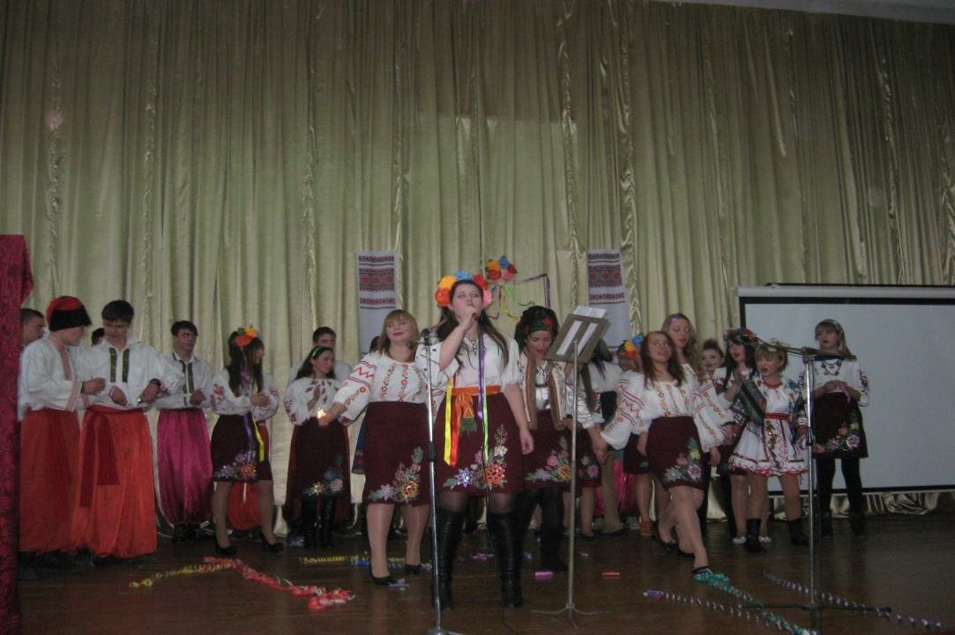
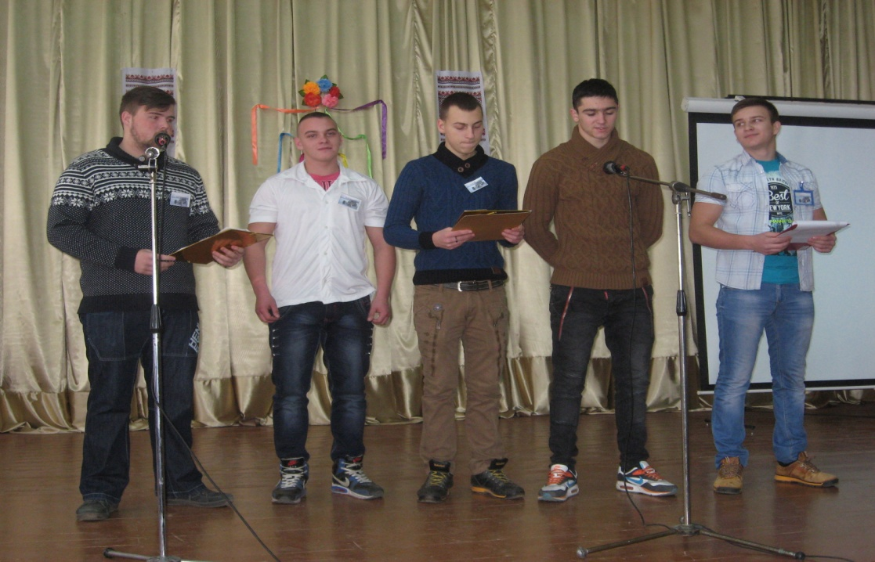
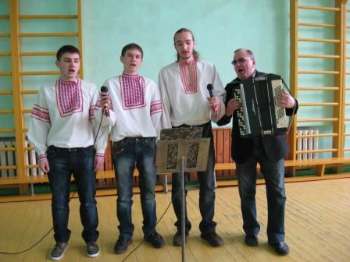
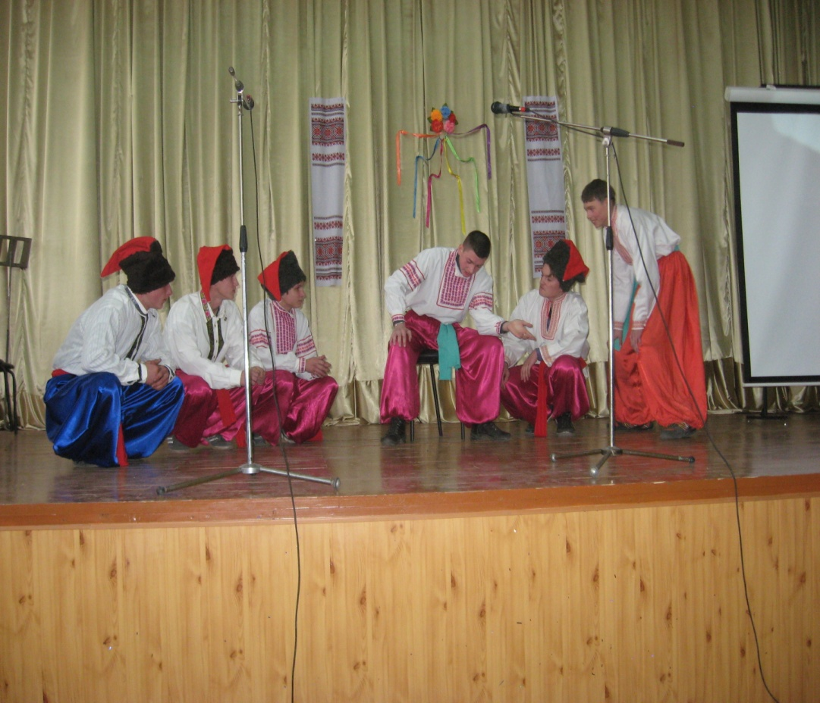
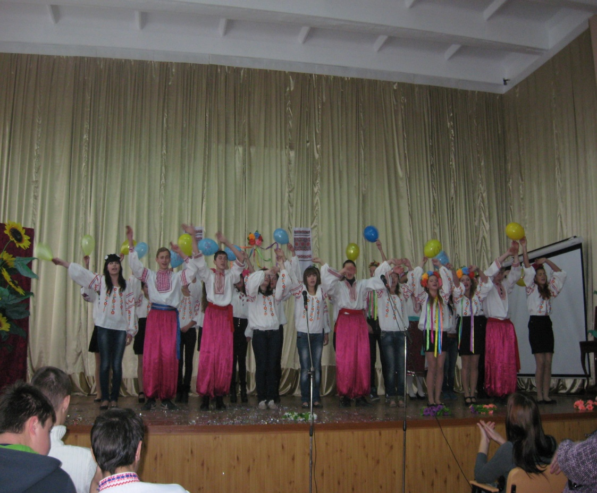

Slide 33
Тренажерний зал

Slide 34
Фітнес

Slide 35
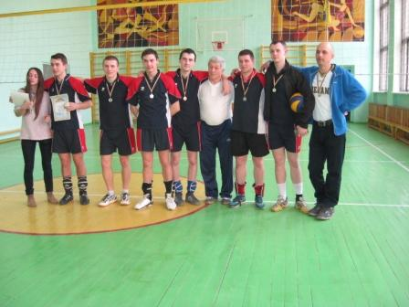
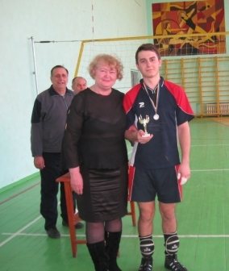
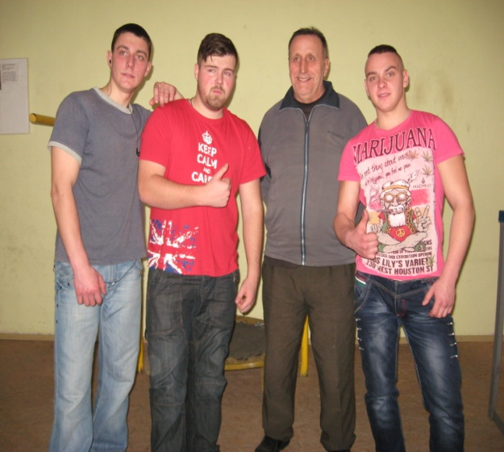
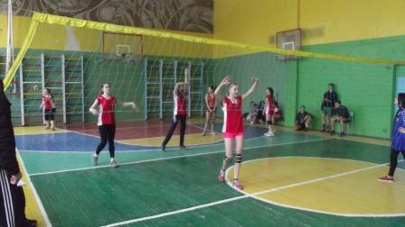
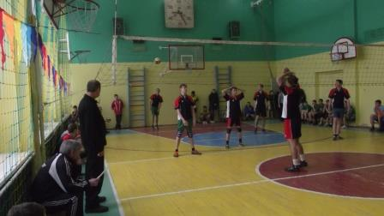
Наші досягнення в межах області:
Волейбол – 1 місце ;
Міні – футбол – 8 місце ;
Стрілбол – 8 місце.

Slide 36
Аналіз здоров’я першокурсників
Структура захворюваності наших дітей така.
На І місці – хвороба органів дихання,
на ІІ місці – хірургічна патологія,
на ІІІ місці – зорова патологія,
на ІV місці вегето-судинна дистонія,
на V місці захворювання нирок.

Slide 37
Створення Єдиного державного реєстру забезпечило:
формування інформаційного фонду з максимально повних, достовірних, захищених, оперативно обновлюваних даних про зареєстрованих юридичних осіб, фізичних осіб-підприємців;
передачу даних з Єдиного державного реєстру відповідним органам статистики, державної податкової служби, Пенсійного фонду України для постановки на облік та зняття з обліку юридичних осіб та фізичних осіб-підприємців;
отримання даних у порядку взаємообміну інформацією відомчих реєстрів органів статистики, державної податкової служби, Пенсійного фонду України;
оперативну видачу виписок, довідок, витягів з Єдиного державного реєстру; сумісність з іншими інформаційними системами України.

Slide 38
Яка б у вас відповідальна,складна,творча праця не була на роботі, знайте, що вдома на вас чекає така ж відповідальна,така ж тонка робота – виховання власної дитини.

Slide 39
ДЯКУЮ ЗА УВАГУ!

